Slide 1
Python Programlama Dili
Map, Filter, Reduce, Lambda

Slide 2
Map, Filter, Reduce, Lambda
Itere edilebilir nesneler ile birlikte çalışan, normal fonksiyonlardan bir miktar farklı, fonksiyonel programlama araçlarıdır.
Bu araçlar veri işleme, veri tabanı işlemleri, karmaşık hesaplamalar gibi bir çok farklı amaçla pratik kullanım sağlarlar.

Slide 3
Lambda
Python dilinde fonksiyonların def anahtar sözcüğü ile oluşturulduğu biliyoruz. Bu fonksiyonlar tanımlanır, çağrılır ve return ile geriye bir değer/nesne döndürerek çalışırlar.
Lambda ise küçük ve anonim fonksiyonlar oluşturmamızı sağlar.

Slide 4
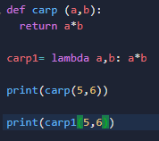
Lambda
Parametre olarak gelen iki sayısı çarpan def ve lambda kullanılarak gerçekleştirilen kod örneği

Slide 5
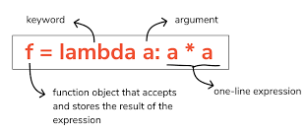
Lambda syntax
Lambda kullanım syntax aşağıdaki gibidir.
f fonksiyon adı
: dan önce parametreler, sonrasında dönderilecek değer.
https://www.faceprep.in/python/lambda-functions-in-python/

Slide 6
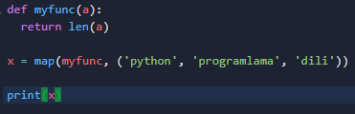

Map
Itere edilebilir nesneleri parametre olarak alır ve her öğe için işletir.
Örnekte x tipinin map olduğuna dikkat ediniz.

Slide 7
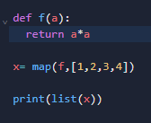
Map
Pratik olarak şöyle düşünebiliriz. Map itere edilebilir bir nesnedeki her öğeyi sırasıyla alıp, işler.
[1,2,3,4] listesindeki her eleman için f fonksiyonu çağrılır ve sonuçlar map nesnesinde saklanır.

Slide 8
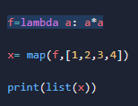
Map-lambda
Lambda ile birlikte kullanabiliriz.

Slide 9

Map-lambda
Kodu daha çok kısaltabiliriz.

Slide 10
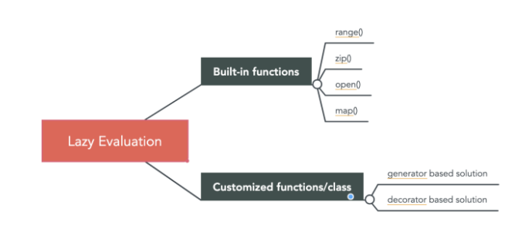
Laz Evaluation
Bu konuya geri dönersek: Kısaca, gerekmedikçe yükleme/işletme demiştik. Bu konsept bize kaynak verimliliği sağlıyordu.
https://towardsdatascience.com/what-is-lazy-evaluation-in-python-9efb1d3bfed0

Slide 11
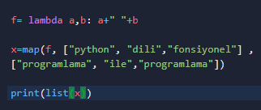
Map - örnek
Aşağıdaki string listeleri karşılıklı birleştirilir.

Slide 12
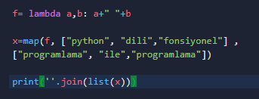
Örnek
Aşağıdaki örnek ne yapar?

Slide 13
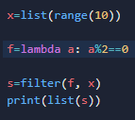
Filter
Filtreleme yapar. Itere edilebilir nesneler için True yada False dönderir.

Slide 14
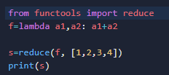
Reduce
Itere edilebilir nesnenin öğelerini kümülatif olarak işletir.

Slide 15
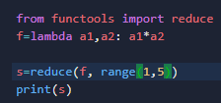
Faktöriyel örneği
Reduce kullanarak, döngü kurmadan faktöriyel hesaplayabiliriz.
Tartışma: Reduce için ‘Lazy Evaluation’ yapar diyebilirmiyiz.

Slide 16
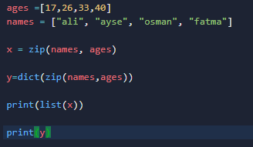
Zip
Zip kullanımını hatırlayalım.

